Slide 1

LUẬN VĂN TỐT NGHIỆP
Đề tài
ỨNG DỤNG WEB ĐIỂM DANH SỰ KIỆN KHOA VỚI CÔNG NGHỆ RFID
Sinh viên thực hiện:
Trần Lý Văn
MSSV: B1305011
Giáo viên hướng dẫn:
PGS.TS Trần Cao Đệ
Khoa CNTT & TT

Slide 2
Phần 1: GIỚI THIỆU CHUNG
Đặt vấn đề
Phạm vi đề tại
Phương pháp nghiên cứu

Slide 3

Đặt vấn đề
Việc tổng hợp kết quả điểm danh sự kiện khoa bằng phiếu điểm danh gây khó khăn cho người điểm danh và người tổng hợp kết quả.
Quá trình điểm danh thực tế chỉ cần “định danh” người nào đã có mặt ở thời điểm bắt đầu và kết thúc sự kiện.
Công nghệ rfid cho phép định danh đối tượng đơn giản, nhanh chóng. Các thẻ RFID đã được trang bị cho cán bộ và sinh viên.
Xây dựng một phần mềm hỗ trợ điểm danh sự kiện khoa bằng công nghệ RFID.

Slide 4
Phạm vi đề tài
Phục vụ điểm danh các sự kiện do khoa tổ chức.
Dùng cho các cán bộ, sinh viên có nhu cầu điểm danh sự kiện khi đã được trang bị thẻ RFID.

Slide 5
Phương pháp nghiên cứu
Về lý thuyết
Tìm hiểu phân tích, thiết kế hệ thống thông tin.
Phương pháp phân tích thiết kế cơ sỡ dữ liệu.
Nghiên cứu các ngôn ngữ PHP, HTML, CSS, Javascript.
Nắm vững kiến thức về boostrap, jquery, Laravel Framework.
Các kiến thức nền tản cho lập trình web.
Về kỹ thuật
Xây dựng website với boostrap, jquery.
Sử dụng Laravel Framework để tạo cấu trúc và phát triển hệ thống.
Sử dụng và phát triển web với Laravel Framework, bắt và xử lý sự kiện countdown jquery.

Slide 6
Phần 2: NỘI DUNG
Lý thuyết và kỹ thuật cơ sở.
Mô tả hoạt động.
Các chức năng chính.

Slide 7




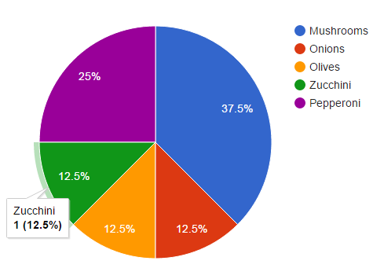

Lý thuyết, kỹ thuật cơ sở

Slide 8
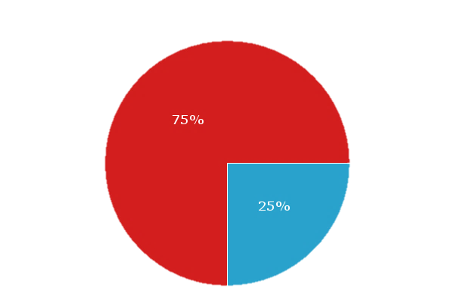

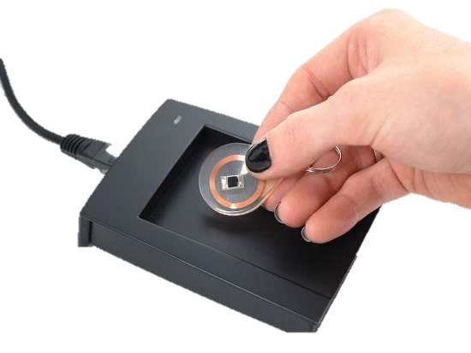


Mô tả hoạt động
1. Người quản trị tạo và đăng ký ds tham dự cho sự kiện.
2. Kích hoạt điểm danh sự kiện.
3. Người dùng quét thẻ lên đầu đọc để điểm danh.
4. Tổng hợp và lưu trữ kết quả điểm danh.
5. Hiển thị biểu đồ thống kê khi quản trị xem kết quả.
Người này có mặt nè!
Người kìa vắng mặt nè!
Sự kiện sẳn sàng điểm danh

Slide 9
Các chức năng chính
Ghi nhận điểm danh, tính toán kết quả cho mỗi lượt điểm danh khi quét thẻ.
Tổng hợp kết quả điểm danh, hiển thị biểu đồ thống kê.
Quản lý dữ liệu các sự kiện cần điểm, đã điểm danh, xem lại kết quả sự kiện cũ.
Quản lý dữ liệu sinh viên, cán bộ và kết quả đăng ký thẻ cho cho cán bộ, sinh viên để sử dụng cho việc điểm danh.

Slide 10
DEMO

Slide 11
Kêt quả đạt được
Kết quả đạt được
Tìm hiểu phân tích, thiết kế hệ thống thông tin.
Phương pháp phân tích thiết kế cơ sỡ dữ liệu.
Nghiên cứu các ngôn ngữ PHP, HTML, CSS, Javascript.
Nắm vững kiến thức về boostrap, jquery, Laravel Framework.
Các kiến thức nền tản cho lập trình web.
Về kỹ thuật
Xây dựng website với boostrap, jquery.
Sử dụng Laravel Framework để tạo cấu trúc và phát triển hệ thống.
Sử dụng và phát triển web với Laravel Framework, bắt và xử lý sự kiện countdown jquery.

Slide 12
Hạn chế
HẠN CHẾ
Thực hiện qua nhiều bước
Nhiều thao tác phức tạp
Thao tác nhập thủ công có thể còn sai sót
Cơ sở dữ liệu chưa chính xác
Host hạn chế băng thông, tốc độ (miễn phí)

Slide 13
Hướng phát triển
HƯỚNG PHÁT TRIỂN
Sử dụng công nghệ Bootstrap lên trang nhân viên
Xây dựng chức năng import thông tin từ dữ liệu có sẵn (excel, sql…)
Tìm hiểu thực tế hoạt động của ngân hang
Sử dụng các gói host cải thiện chất lượng, khắc phục các lỗi server

Slide 14

Cảm ơn quý thầy cô và các bạn đã lắng nghe

Slide 15
Tài liệu tham khảo
Tìm hiểu công nghệ Rfid: http://www.technovelgy.com/ct/technology-article.asp
Bootstrap, jquery: https://www.w3schools.com/
Responsive void API: https://responsivevoice.org
Laravel 5.4: https://laravel.com/docs/5.4
Jquery validation: https://jqueryvalidation.org
Ajax và kỹ thuật lập trình với ajax: http://www.tutorialspoint.com/ajax/
Google chart API: https://developers.google.com/chart/interactive/docs/?hl=vi

